Slide 1
L’ ESSENTIEL
SUR
LA LOCATION LONGUE DURÉE
Direction du marché des Professionnels, Agriculture –Viticulture et Associations de Proximité
24 février 2022

Slide 2

Zoom sur la Location Longue Durée
La LLD c’est quoi ?
LA LLD, C’EST :
UN VÉHICULE + UN FINANCEMENT LOCATIF (yc borne de rechargement) + DES SERVICES SUR MESURE
EN OPTION :
Véhicule de remplacement
Assistance prémium
Carte carburant
Télébadge liber-t
Remplacement des pneumatiques
Assurances responsabilité civile et protection juridique (Sécurité plus
LES PETITS + :
Le client peut demander un 1er loyer majoré à hauteur de 15% du prix net remisé du véhicule
BPCE Car Lease peut mettre en relation le client avec un professionnel de l’automobile pour la reprise de l’ancien véhicule
LES SERVICES INCLUS :
Le service Maintenance
Assistance 24h24 et 7j/7
Option Perte Financière
Notes:
Déf :
La location longue durée est une solution de financement automobile qui permet de mettre à disposition du client un véhicule pour une durée et un kilométrage déterminés à l’avance, sans option d’achat en fin de contrat. Elle propose un service complet intégrant des prestations destinées à simplifier la gestion du véhicule au quotidien.
CARTE ACCRÉDITIVE
Votre carte accréditive est la carte d’identité de votre véhicule de location. Joignez-la à vos papiers de bord.
Cette carte reprend les informations nécessaires à l’identification de votre véhicule et de votre contrat par nos partenaires.
Elle est indispensable pour faire exécuter sans frais les prestations prévues au contrat de location :
• Les opérations d’entretien et de réparation.
• La mise en œuvre de la prestation assistance.
• Le remplacement des pneumatiques si cette prestation figure au contrat.
• La mise à disposition d’un véhicule de remplacement si la prestation figure au contrat et en fonction des options souscrites
ENTRETIEN / RÉPARATION : le service Maintenance
Toutes les opérations prévues au carnet d’entretien et toutes les réparations mécaniques sont incluses dans votre contrat (sauf exceptions indiquées ci-après). Vous n’avez donc rien à payer, sous réserve du respect des préconisations du constructeur du véhicule.
Sont inclus dans la prestation :
• Les entretiens et contrôles périodiques prévus selon les normes du constructeur.
• Les réparations mécaniques nécessaires à l’utilisation et à la sécurité de votre véhicule.
• La fourniture des lubrifiants y compris les appoints d’huile entre les révisions effectuées dans le réseau du constructeur.
Les remplacements de batterie, ampoules, essuie-glaces.
L’assistance 24/27 7js/7
En cas d’immobilisation totale d’un véhicule consécutive à une panne mécanique, un accident ou une tentative de vol, l’assistance* permet d’être dépanné et/ou assisté : dépannage et remorquage du véhicule, prise en charge du conducteur et des passagers (véhicule d’assistance, retour au domicile ou poursuite du voyage, hébergement)
Perte Financière:
En cas de vol ou de destruction totale du véhicule, la perte financière permet de couvrir intégralement la différence entre sa valeur financière et sa « valeur dite expert » **. Elle inclut la dispense de paiement de l’indemnité de restitution ou résiliation anticipée en cas de décès ou invalidité du conducteur.
Sécurité Plus comprend une assurance responsabilité civile, la protection juridique, la garantie conducteur. Elle est complétée par une option supplémentaire* couvrant les dommages tous accidents, vols, incendies, événements naturels, bris de glace.
*Les garanties d’assurance proposées par Caisse d’Epargne Car Lease sont des contrats souscrits auprès d’AXA, entreprise régie par le Code des Assurances. Cette option a pour objet d’exonérer le locataire (selon les modalités, réserves et conditions prévues dans les conditions générales remises au locataire en cas de souscription à cette option) des conséquences pécuniaires de la responsabilité lui incombant à l’égard du loueur, en qualité de gardien du véhicule loué, en cas de sinistre quel qu’il soit affectant ledit véhicule pendant la durée de la location.

Slide 3


Zoom sur la Location Longue Durée
La LLD, pour qui, pour quoi ?
TPE, PME
Artisans-Commerçants,
Professions Libérales
Véhicules de particuliers
Véhicules de sociétés
Véhicules utilitaires légers jusqu’à 3,5T
Les exclusions :
Deux-roues
Auto-écoles
Ambulances équipées
Professionnels de l’automobile
Déménageurs
Taxis-VTC
Pompes funèbres
Loueurs de courte durée
Durée entre 12 et 60 mois
Kilométrage maxi :
  150 000 km véhicules essence
  160 000 km véhicules diesel
  80 000 km véhicules électriques

Slide 4




















Zoom sur la Location Longue Durée
Pourquoi choisir la LLD?

Slide 5

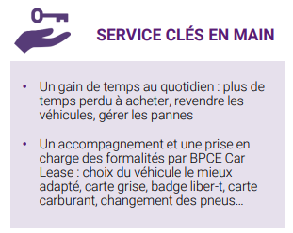
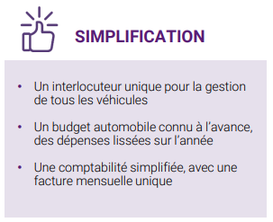
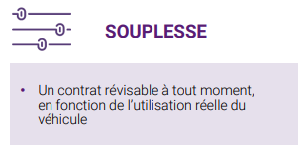
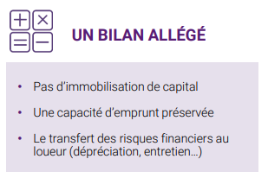

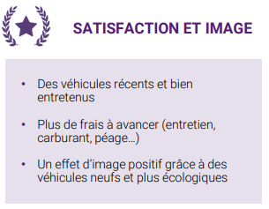
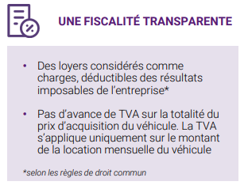

Zoom sur la Location Longue Durée
Les arguments de la LLD ?
Résumons !
Le principe de la LLD : on ne paie que ce que l’on consomme

Slide 6
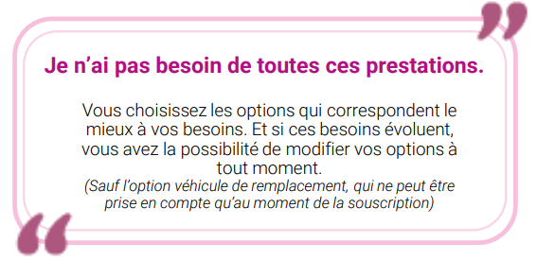
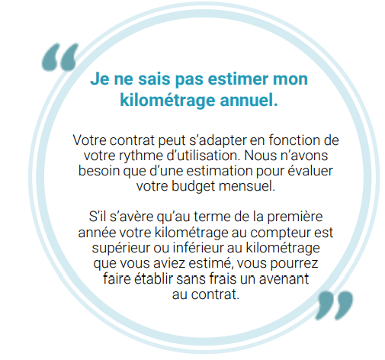
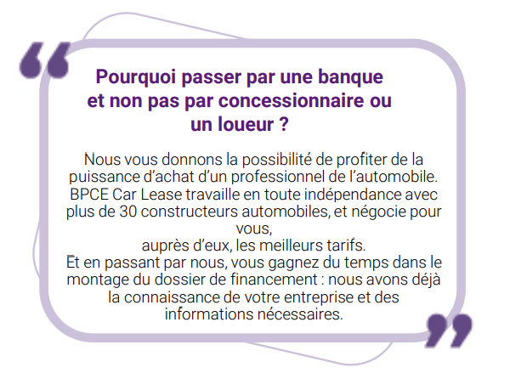


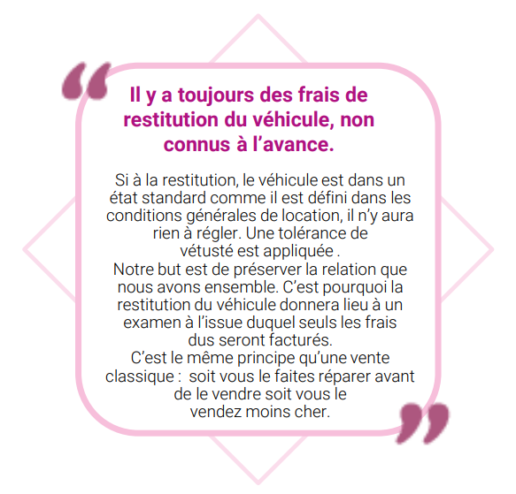
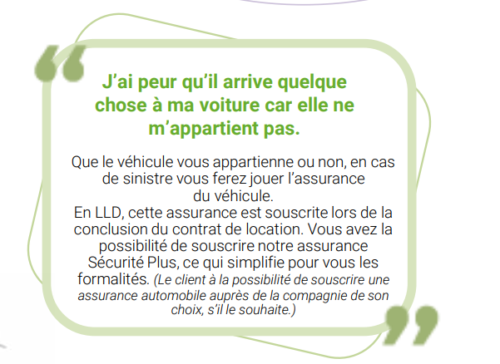
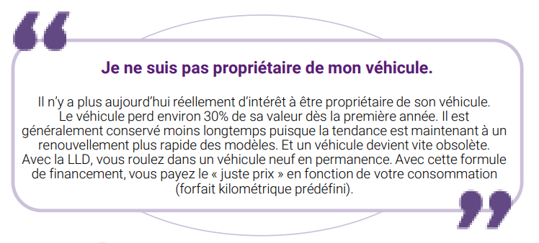
Zoom sur la Location Longue Durée
Les réponses aux questions?

Slide 7














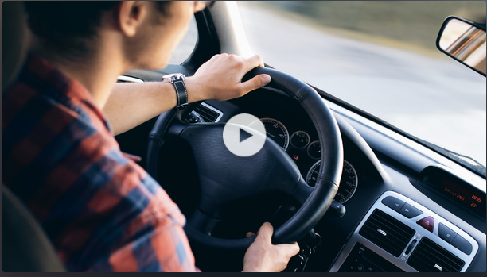
Zoom sur la Location Longue Durée
Quand proposer la LLD ?

Slide 8

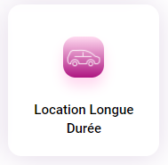
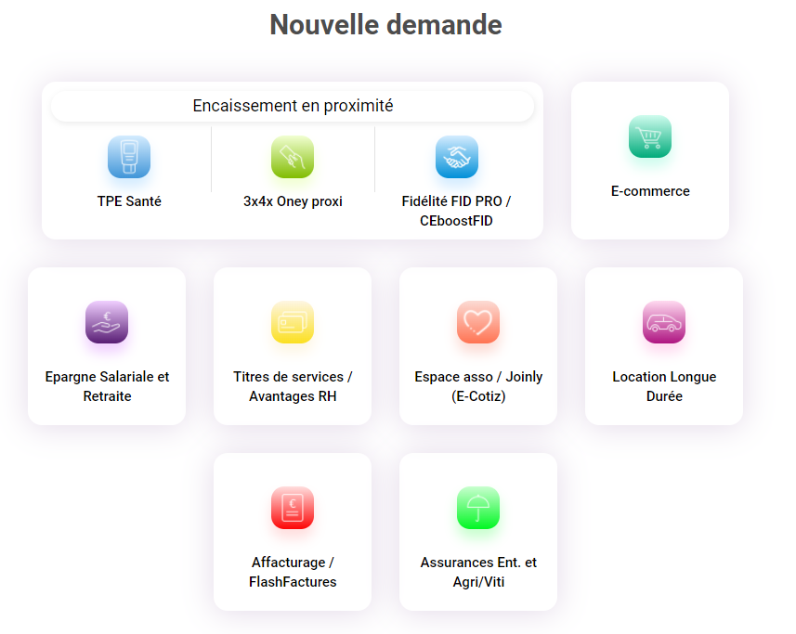
Les outils de saisie
Quel process pour vendre la LLD ?
Les bons reflexes
Vous avez proposé à votre client d’acheter son véhicule en LLD?
Ayez le reflexe MONEXPERT !

Slide 9
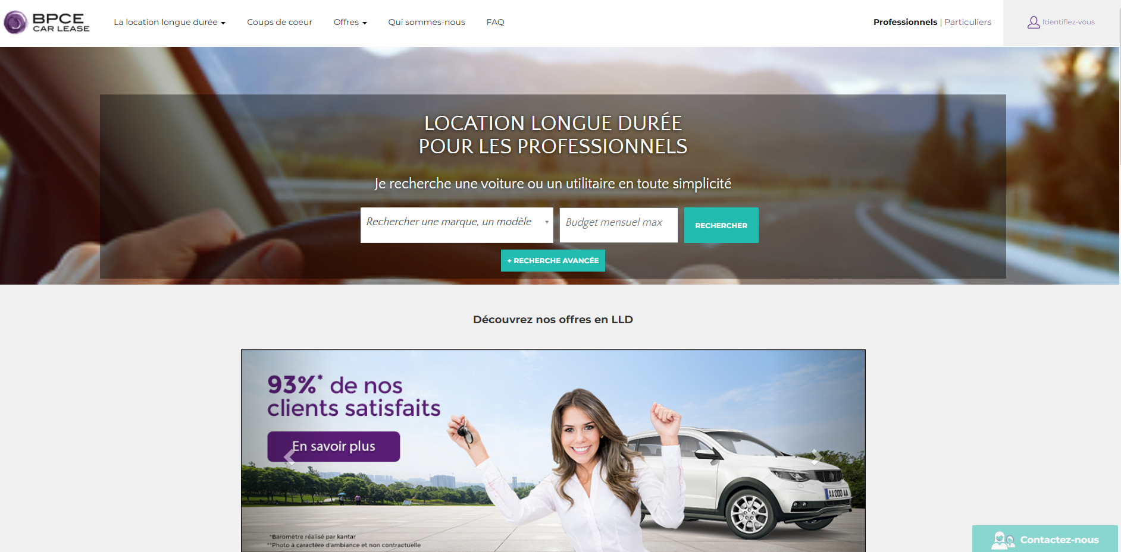

Les outils de saisie
Quel process pour vendre la LLD ?
Les bons reflexes
Votre client souhaite:
- Configurer son véhicule ?
Connaitre son futur loyer ?
Réaliser des simulations ?
Ayez le reflexe MYCARLEASE !
Aucune traçabilité ni suivi si le client ne réalise que des simulations Réflexe Monexpert

Slide 10
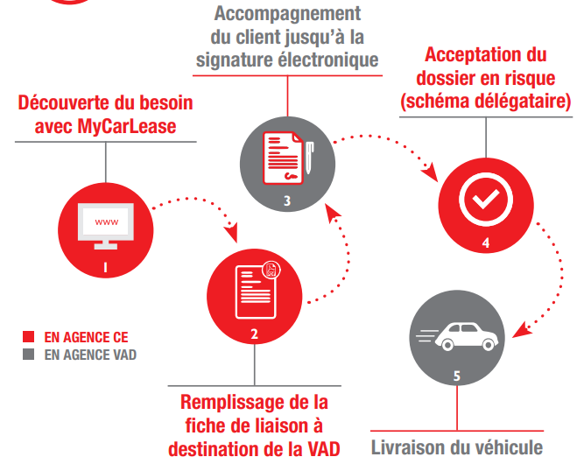


Les outils de saisie
Quel process pour vendre la LLD ?

Slide 11

Les outils de saisie
Quel process pour vendre la LLD ?
Le process étape par étape
Je détecte les opportunités en posant les bonnes questions.
Je vérifie les critères d’exclusion et de partage de risque à l’aide du document LLD Critères d’exclusion présent dans la RDC (cliquer sur le lien),
J’adresse un Lead à la VAD de Carlease via MONEXPERT
Je peux proposer un RDV à 3 avec la LLD
La VAD prend contact avec mon client sous 48h maximum et l’accompagne :
  Sur la configuration du véhicule
  Sur le choix des prestations
  Jusqu’à la signature du contrat électronique et livraison du véhicule
Dès validation du client sur les conditions la VAD sollicite votre accord via la Fiche de décision LLD présente dans la RDC (cliquer sur le lien)
Avant de retourner la « fiche de décision » à la VAD, je saisie obligatoirement une demande de financement sous DEFI pour y enregistrer l’accord délégataire (décision banque), la fiche de décision et la fiche critères d’exclusion,
La VAD m’informe par mail lors de l’accord du client et de la signature du bon de commande et je peux suivre l’avancement du dossier sous Monexpert

Slide 12
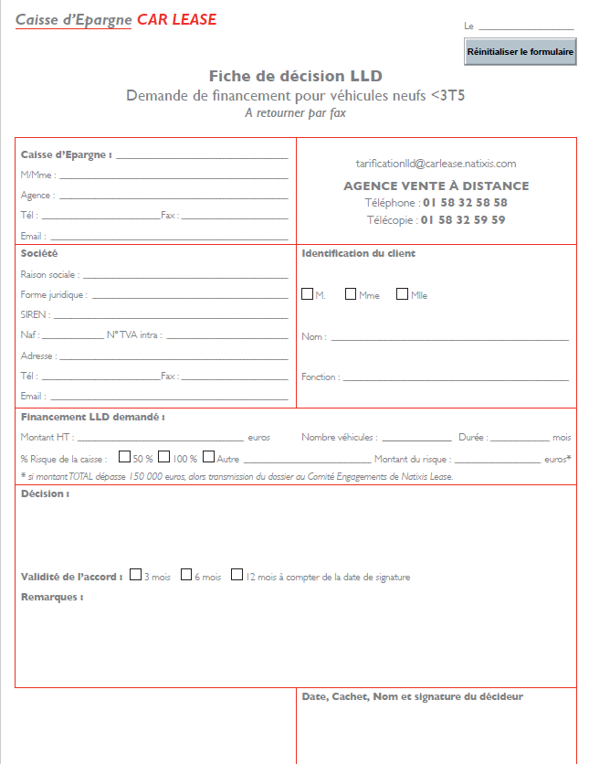
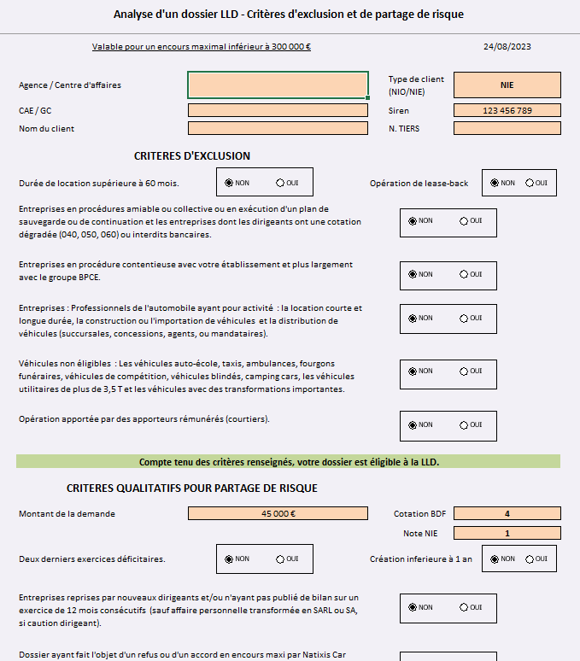
Les outils de saisie
Quel process pour vendre la LLD ?
Dès validation du client sur les conditions la VAD sollicite votre accord via la Fiche de décision LLD
Je vérifie les critères d’exclusion et de partage de risque à l’aide du document LLD Critères d’exclusion

Slide 13
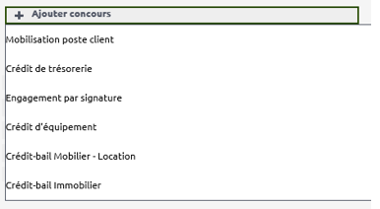
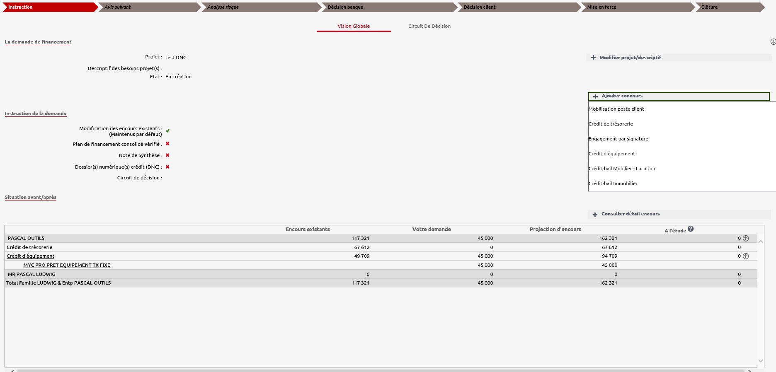
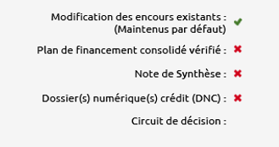
Les outils de saisie
Quel process pour vendre la LLD ?
La saisie de la LLD sous DEFI
Analyse, NDS, DNC restent d’actualité
Demande de financement « classique », choisir le concours LOCATION

Slide 14
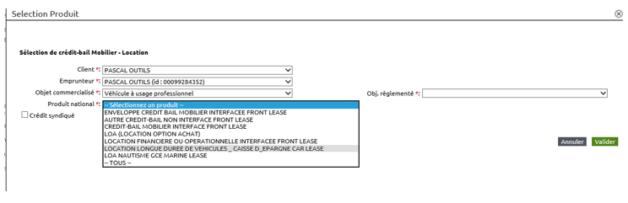
Les outils de saisie
Quel process pour vendre la LLD ?
La LLD sous DEFI
Sélectionner le produit :

Slide 15
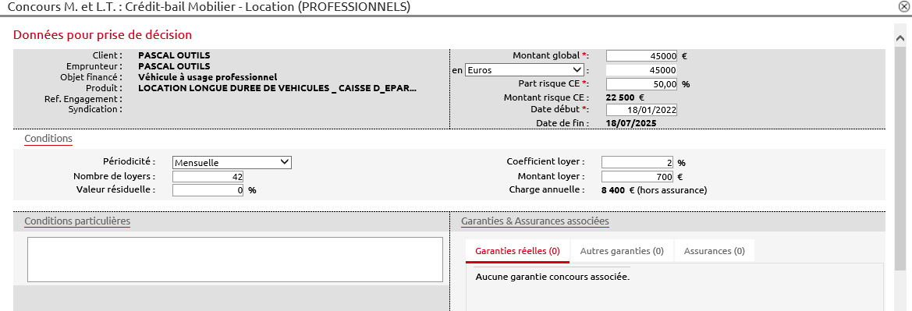
Les outils de saisie
Quel process pour vendre la LLD ?
La LLD sous DEFI
A compléter dès retour de mail de la VAD
Se renseigne automatiquement
Ne pas renseigner

Slide 16
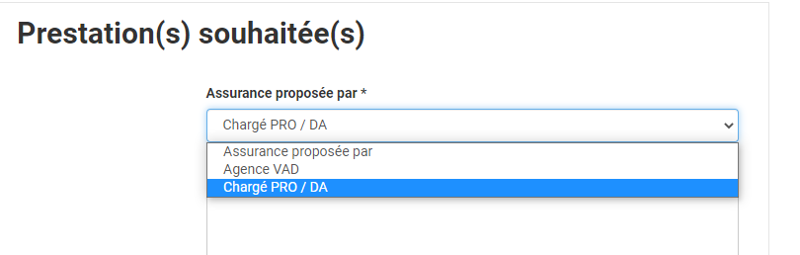
Les outils de saisie
Quel process pour vendre la LLD ?
Précision pour assurance du véhicule
Dans le cadre du « duo gagnant », vous devez préciser dans le Lead MONEXPERT que c’est vous qui proposerez l’assurance sur le véhicule. A défaut elle sera commercialisée par la VAD.

Slide 17
Vos interlocuteurs
Qui contacter en cas de besoin?
Côté LLD
Un service d’experts à l’écoute de votre client :
Des questions en fiscalité ?
Des interrogations sur les Taxes/Co2 (ex TVS) ?
Des doutes sur les indemnités kilométriques ?
Des souhaits en automobile ?
L’agence VAD répond du lundi au vendredi
de 8h30 à 18h00 au 01 58 32 58 58
ou via le bouton de rappel sur le site MyCarLease.

Slide 18




Les outils d’aide à la vente
La boîte à outils – LLD
OUTILS
OBJECTIFS
Le MEMO action DATANEO | Retrouver ici une fiche dédiée à cette action. Les questions à poser au client, les arguments et process CBM et LLD, le comparatif entre les 3 modes de financement de véhicule.
Le MEMO LLD | Découvrir l’essentiel de la LLD pour mieux en parler aux Professionnels.
Opportunités de rebonds commercial | Trouver des opportunités et des rebonds sur la LLD.
B’DIGIT LLD | Devenir incollable en LLD et savoir en parler à ses clients.
L’antisèche de la LLD | Pour avoir l’essentiel à portée de main.
Les objections | Répondre aux principales objections sur la LLD.
Les avantages de la LLD | Vous livrer les arguments à mettre en avant.

